Slide 1
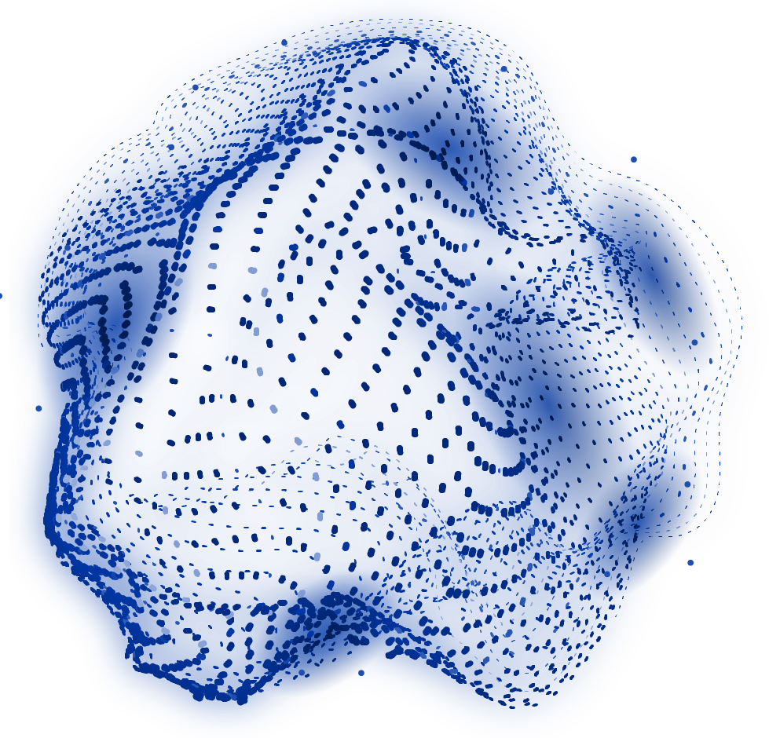
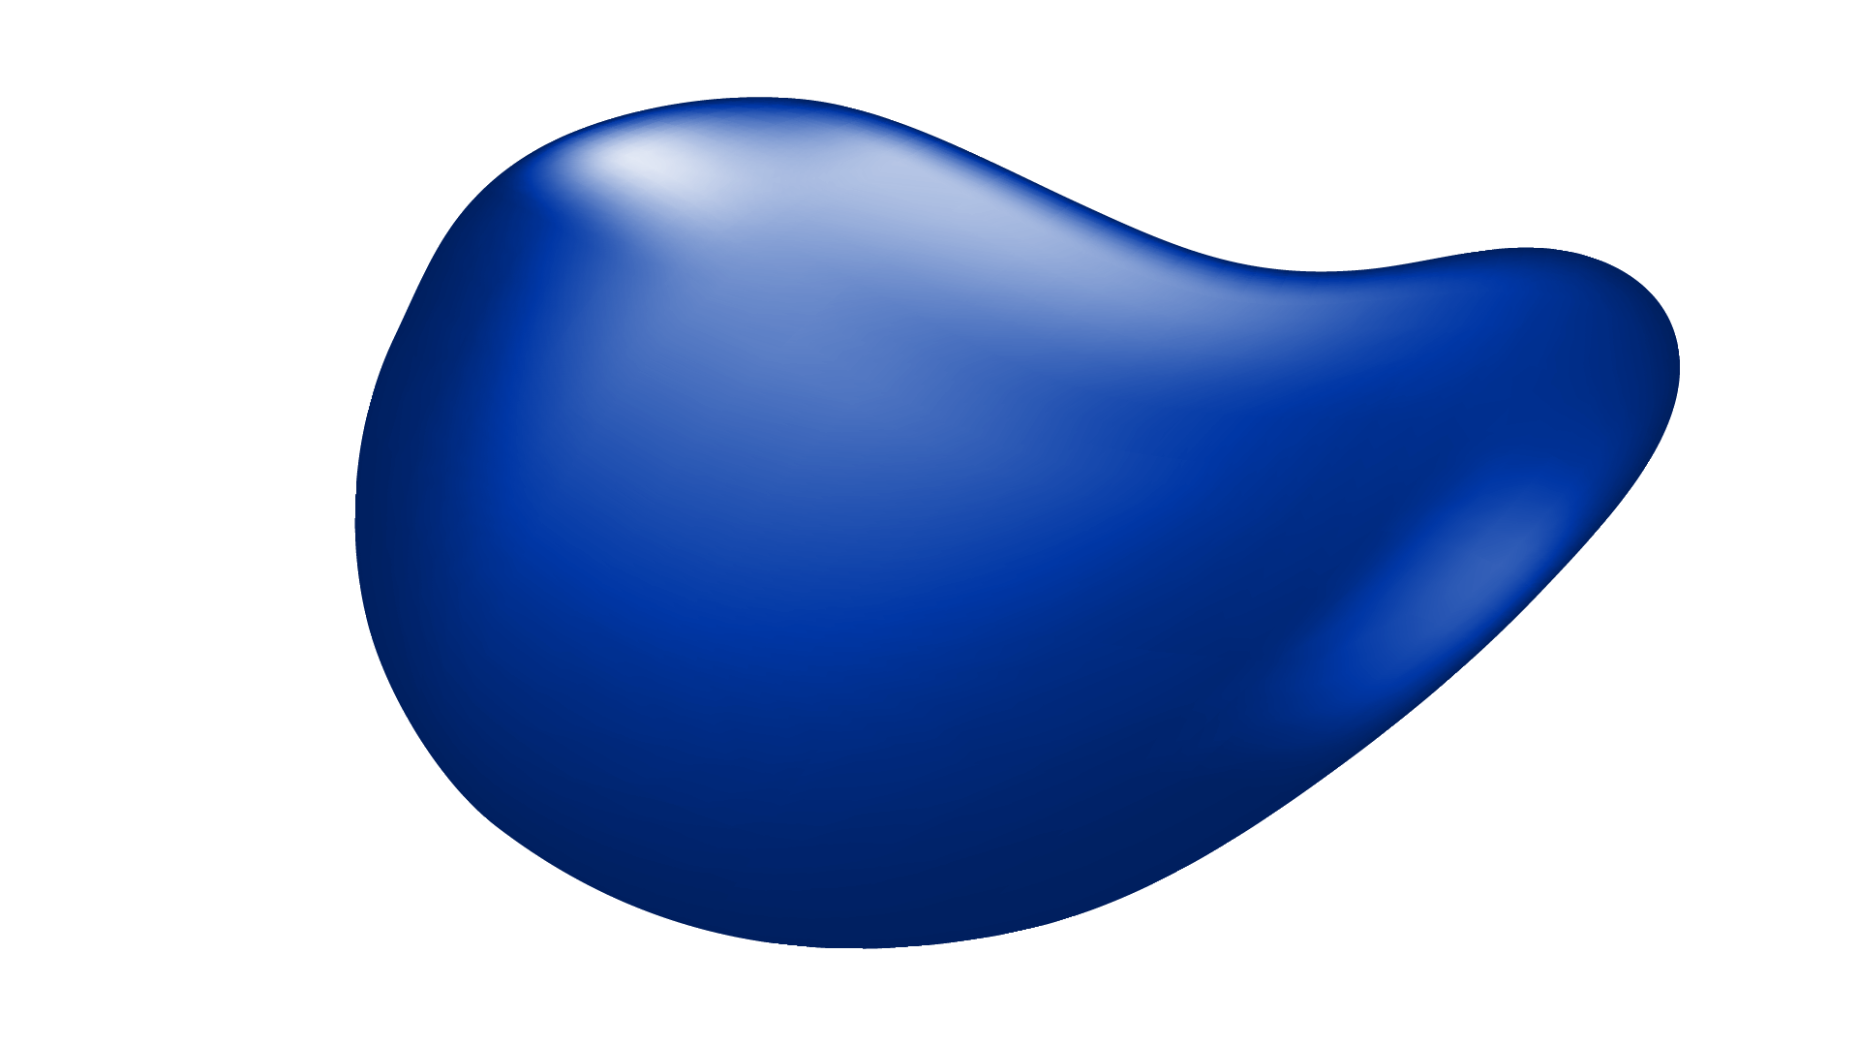

Mobile Bildverarbeitung zur Fehlererkennung und -klassifizierung in der Produktion
Noel Sappeck | GKT Fürstenwalde GmbH

Slide 2
Gliederung
01
02
03
04
Theoretische Grundlage
Methodisches Vorgehen
Probleme
Ergebnisse

Slide 3
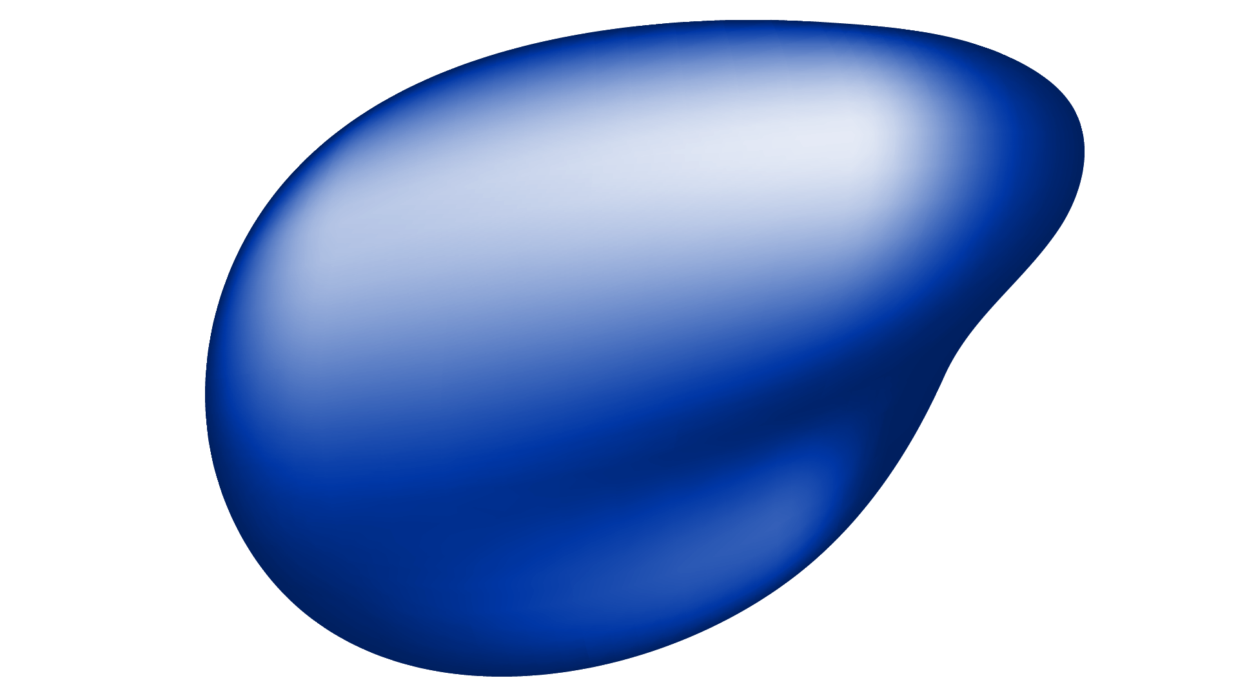
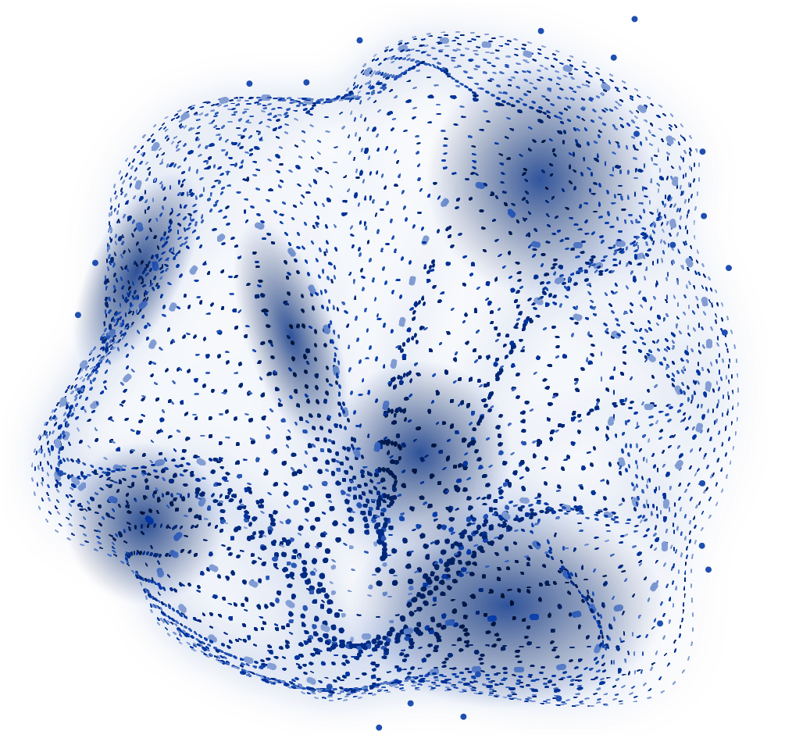
01
Theoretische Grundlage
Darstellung der Grundlagen von Qualitätssicherung und Bildverarbeitung

Slide 4
Fehler in der Produktion
Welche Fehler passieren häufig?
Fehlendes Material
Verfärbung
Kratzer
Lufteinschlüsse
Verformungen
➜ welche Fehler sind für das Projekt machbar?

Slide 5
Grundlagen der Bildverarbeitung
Aufnahme von Bildern durch Kameras
Verarbeitung der Bilddaten durch Software
Analyse von Merkmalen wie Form, Farbe oder Struktur
Nutzung zur automatischen Qualitätskontrolle

Slide 6
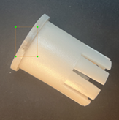
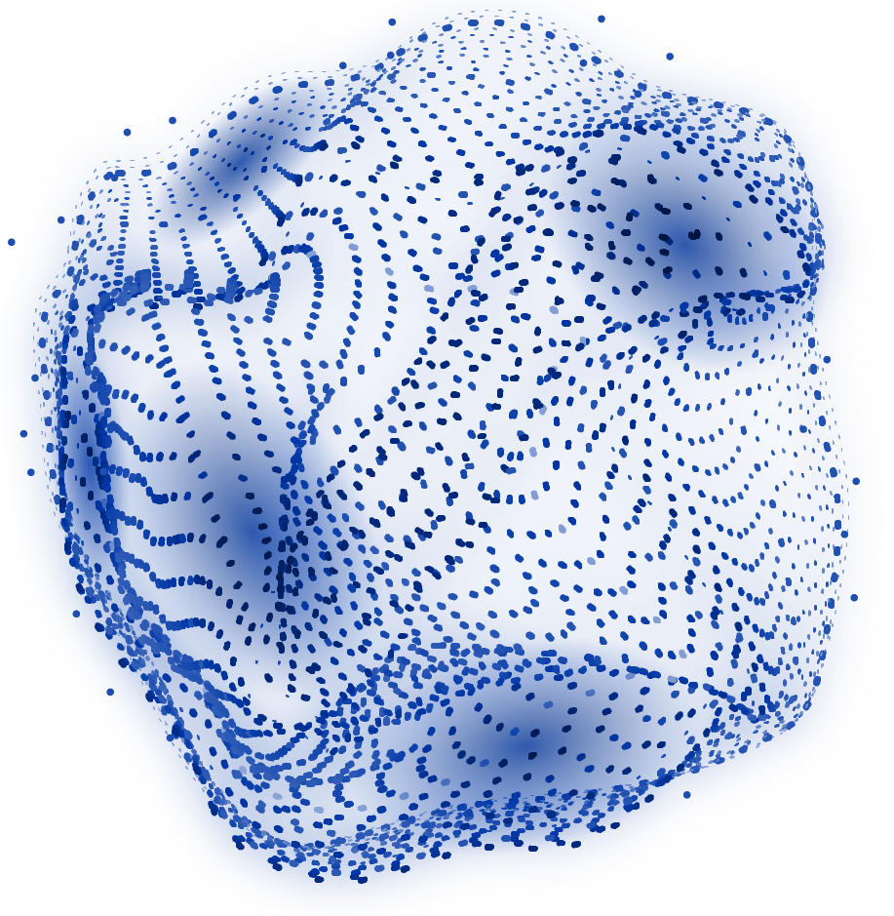
Objekterkennung mit KI
Lokalisierung von Objekten im Bild
Einordnung in verschiedene Klassen
Darstellung durch Bounding Boxes
Anwendung in Industrie, Verkehr, uvm.

Slide 7

Was ist ”YOLO”
„You Only Look Once“
Deep-Learning-Verfahren
Objekterkennung in Bilder und Videos
Neuronales Netzwerk lokalisiert und klassifiziert Objekte

Slide 8
02
Methodisches Vorgehen
Erläuterung von Aufbau, Training und Funktionsweise des Systems

Slide 9
Software
Schnittstellen zu Kameras / Hardware
Programmiersprache: Phython, OpenCV, PyTorch
Benutzeroberfläche / Visualisierung der Ergebnisse
Automatisierte Klassifizierung von Fehlerarten

Slide 10
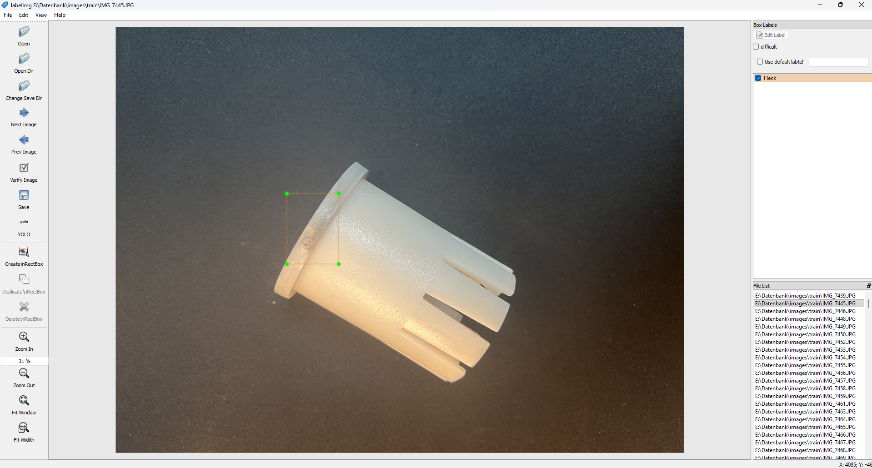
Training des Modells
„Labellmg“ zur Annotierung
Box um Fehler ziehen
Datenbank/ ├── images/ │ ├── train/ (70%) │ └── val/ (30%) └── labels/ ├── train/ (70%) └── val/ (30%)

Slide 11
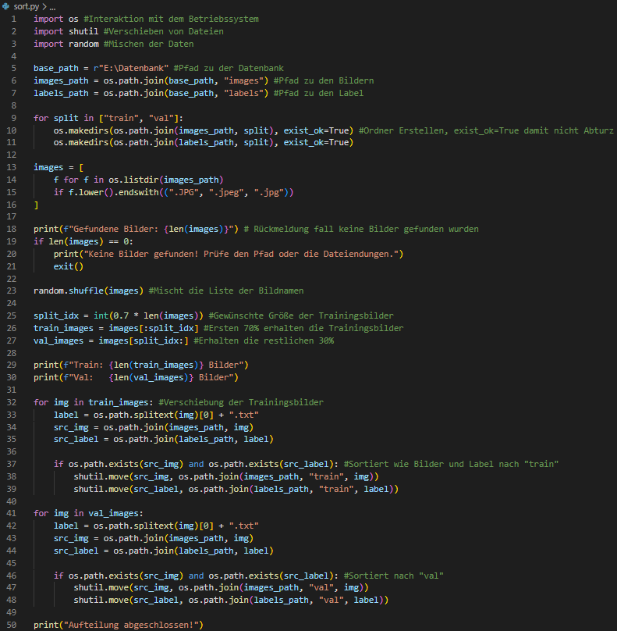
sort.py
Automatische Verteilung von rund 2.000 Bild- und Textdateien
70% nach „train“
30% nach „val“

Slide 12

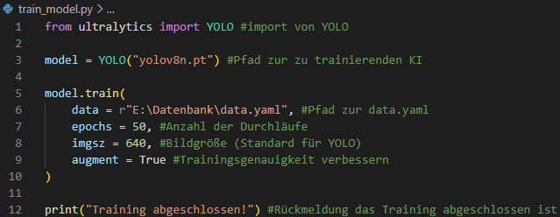
data.yaml
train_model.py

Slide 13
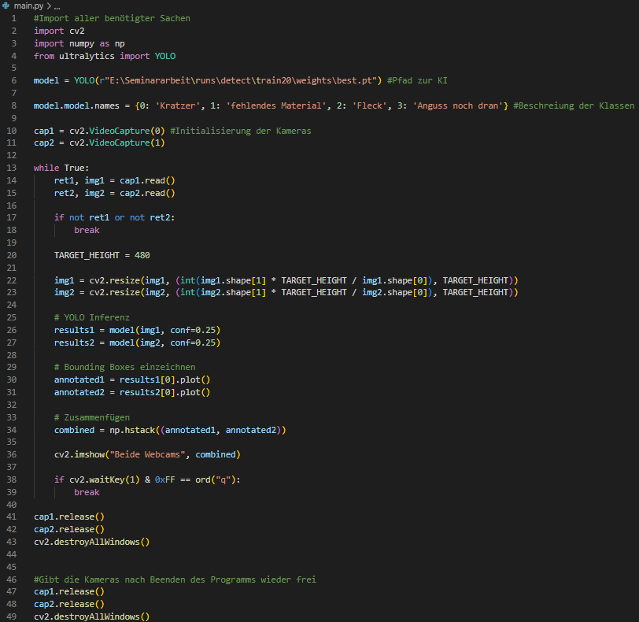
main.py

Slide 14
03
Probleme
Welche Hürden traten beim erarbeiten des Projektes auf

Slide 15
Erfassungsgrenzen
Datenerfassung
begrenzte Anzahl an Fehlerbeispielen
zeitintensive Bildaufnahme
Einfluss äußerer Faktoren
Beleuchtung
Kamerawinkel
Hintergrund

Slide 16
Technische Limits
Training des Modells
Abhängigkeit von der Datenqualität
mögliche Über- oder Unteranpassung
Technische Grenzen
begrenzte Rechenleistung
Trainingsdauer

Slide 17
04
Ergebnisse
Analyse und Bewertung der erzielten Ergebnisse

Slide 18
Vorstellung

Slide 19
Ausblick
Erweiterung des Datensatzes
Maschine Learning implementieren
Echtzeitprüfung während der Produktion
Erkennung zusätzlicher Fehlerarten
Aussortierungsmechanismus bauen

Slide 20
Vielen Dank für die Aufmerksamkeit!

